Slide 1


识虫
为人民服务
https://github.com/lujingmin/API_MALL_AL_Final
制作人：卢靖民
171013061

Slide 2

识虫
1
产品背景
2
产品目标
3
核心价值
4
未来规划

Slide 3
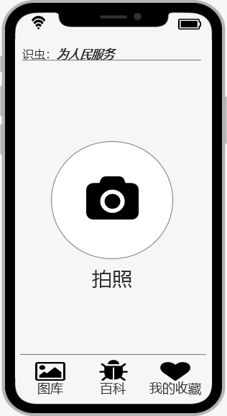
PART 01
产品背景
背景：
市场上通常的植物识别大多为城市用户提供养殖花卉知识，缺少对作物与害虫的专业指导。
价值宣言：
识虫app通过识别作物种类获取植物相应害虫信息，并调取害虫图片进行图片识别，用户在认知害虫的同时还能获取作物养殖知识。

Slide 4
目标用户
目标用户信息（年龄/区域）调查
100%
主要年龄：20-40岁
80%
60%
地区：多居住在农村、城郊
40%
农村
农村
20%
城市
职业：农业从业人员为主
城市
城市
城市
农村
农村
50-？
40-50
30-40
20-30

Slide 5
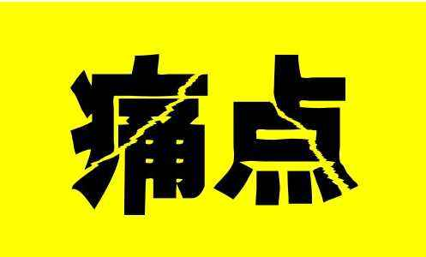
用户痛点
01
用户在遇到虫子不认识或不确认是否遭遇病害虫的时候，需要在田地和家之间来回以查询相关资料。
02
用户身边没有专业人士或专业书籍，获知防治方法渠道少。
03
用户遭遇虫害时往往是群体性事件，需要系统性统筹防治病害。

Slide 6
流程图（含未来规划）
→
→
→
01
02
03
04
图像输入
作物识别
作物百科
害虫识别
↓
←
←
←
05
06
07
08
专业防治（待上线）
专家预定（付费规划中）
防治指导
害虫百科

Slide 7

市场前景
APP后期需要深入发展，势必需要相关专家进行把关，同时为了更好解决用户日益繁多的需要，利用利益相关行业社群进行付费指导，用户可以付费选择专家进行提问寻求指导，利用付费吸引行业专家，再利用专家的专业知识留存用户。

Slide 8
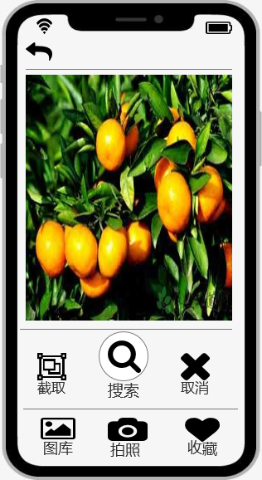
核心目标
1、识别图片中的作物（害虫），得出作物（害虫）百科信息。
2、作物害虫信息库能为用户提供合理的指导。

Slide 9
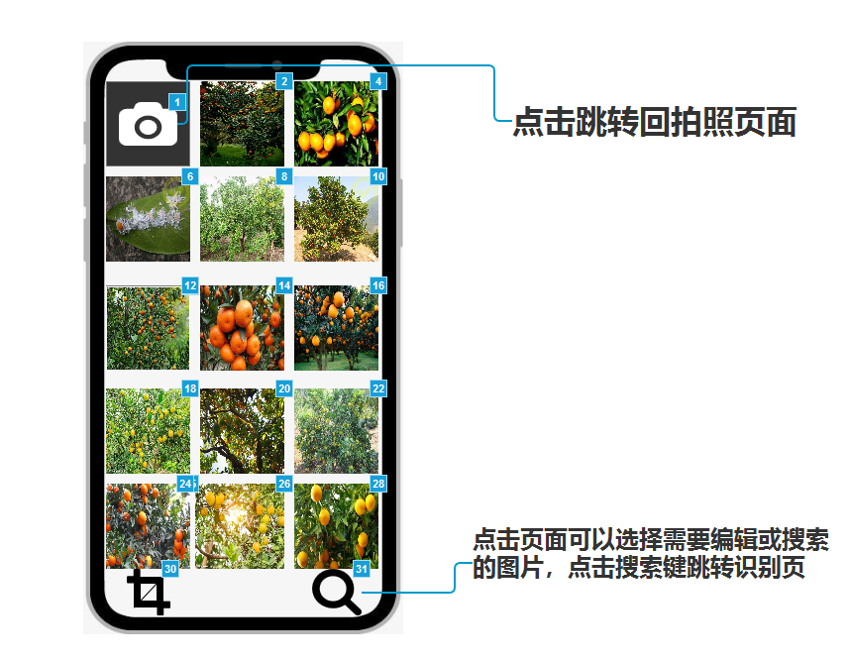
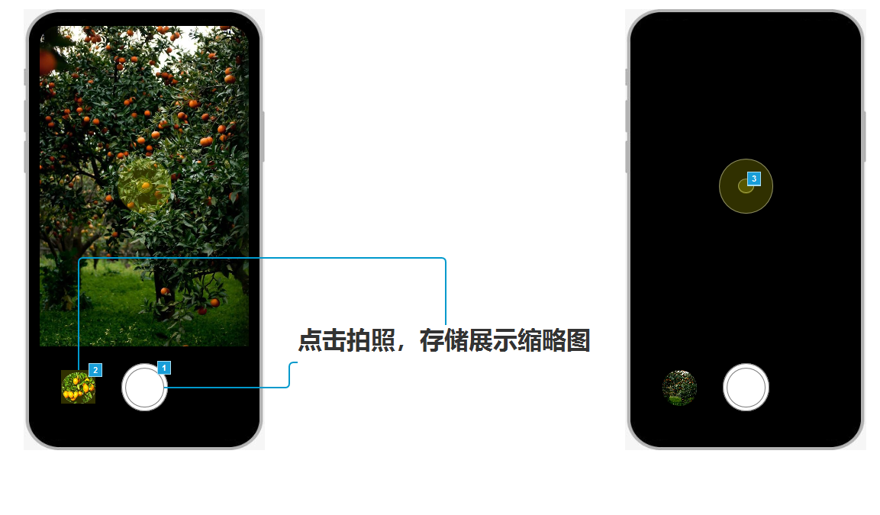
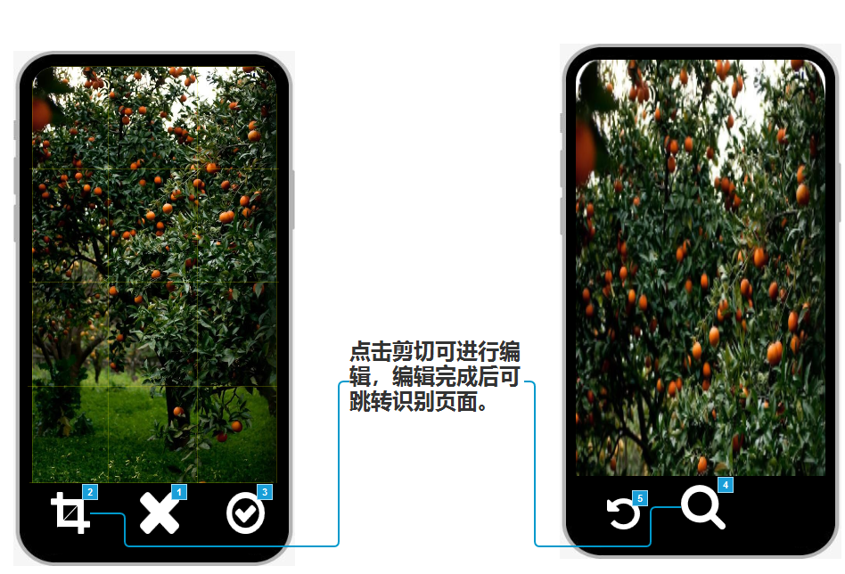
产品原型

Slide 10
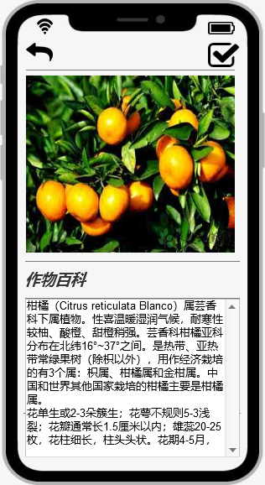
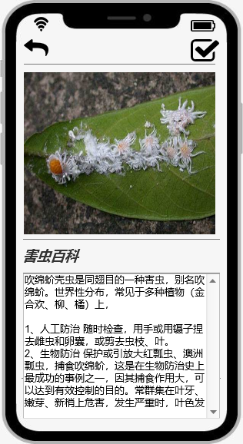
产品原型
作物识别后跳转害虫识别
在图片跳转搜索后先通过作物品类识别，用户分辨无误后点击确认跳转害虫识别，同时两页面都可以点击百科内容进行查看或跳转百科页。

Slide 11
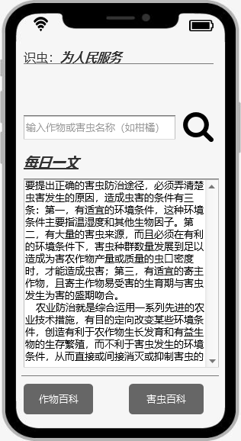
产品原型-百科页
设置百科搜索，用户可直接搜索作物/害虫名称查看信息库内容。
同时每日推荐一篇农业防治文章帮助用户更好种植。

Slide 12
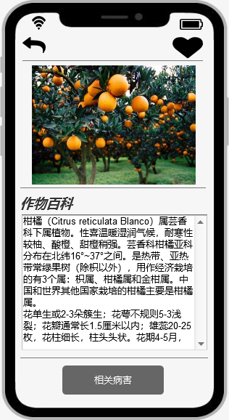
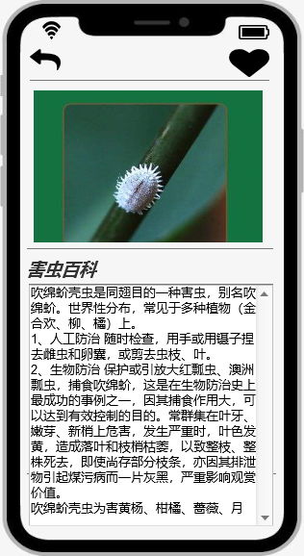
产品原型
用户在搜索作物后可点击该作物的相关病害跳转害虫百科页，也可以点击百科页收藏键在我的收藏里查看相关百科，避免下次使用软件时重复查询。

Slide 13
使用API介绍
花伴侣智能植物识别API使用中科院权威图库识别数量包括杂草一万一，准确率>95%。
识农病虫草害识别API使用拍照识别，可快速识别作物病虫害以及杂草，并给出相应防治技术，引导种植户进行高效的除草或病虫害防治，准确率高于>90%
花伴侣智能植物识别API
百度细粒度图像识别API
识农病虫草害识别API

Slide 14
企业项目介绍
百度细粒度图像识别API在画面较模糊时准确程度要远好于其他两项API。
花伴侣智能植物识别API在专业花类识别中远强于其他两项API。
识农病害虫草识别API在识别病害植物上有优势。

Slide 15
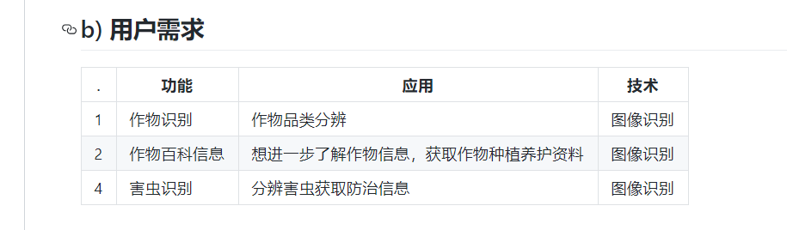
PART 03
用户需求

Slide 16
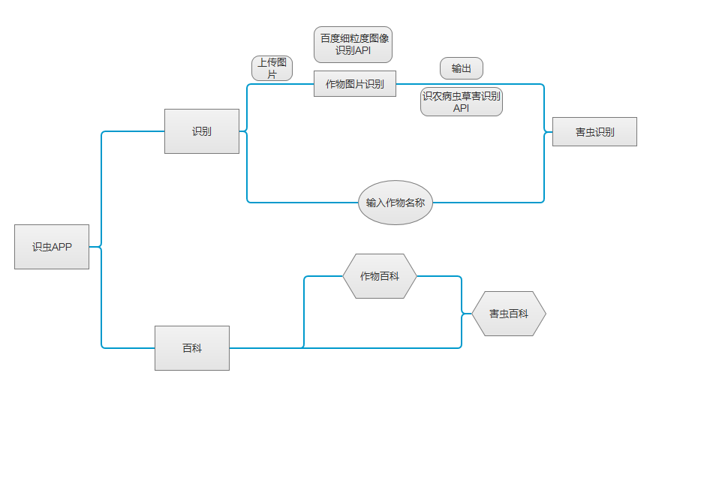
产品核心价值
最小可行性产品：
作物辨别：最小可行性产品为识别作物种类，检测用户上传作物图片，返回作物养护信息与对应害虫种类。
害虫百科：最小可用产品为识别出害虫种类。

Slide 17
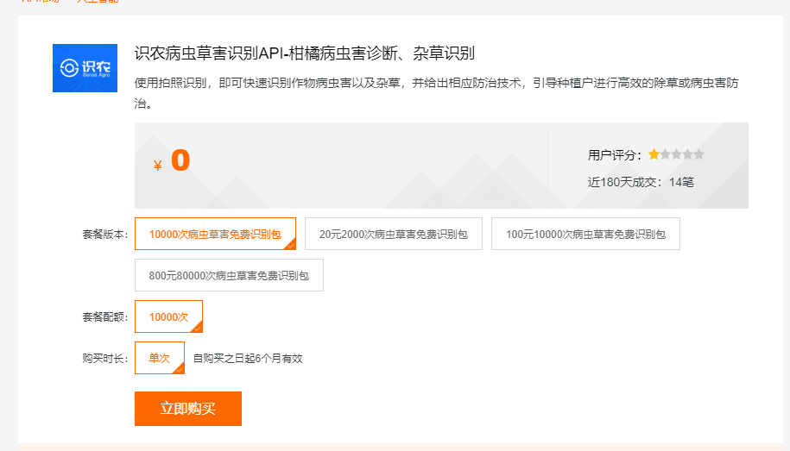
识农病虫草害识别API
识农病虫草害识别API可以快速识别作物病虫害以及杂草，并给出相应防治技术，引导种植户进行高效的除草或病虫害防治。其会提供植物的中文名，拉丁名，中文科名，防治方案、生长环境、形态特征、等高质量内容。 还会提供危害症状、防治方法、发生规律、形态特征等科学知识。

Slide 18
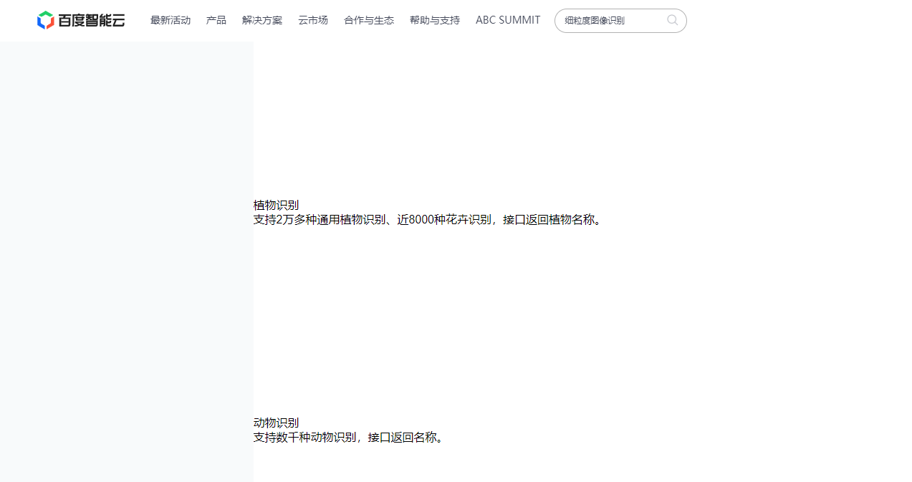
百度细粒度图像识别
百度细粒度图像识别基于大规模图像训练，利用深度学习技术及精准的算法迭代模型，不断提高准确性。其支持高精准度细粒度图像识别，并返回丰富信息且较其他API收费标准低，适合大数据量使用

Slide 19
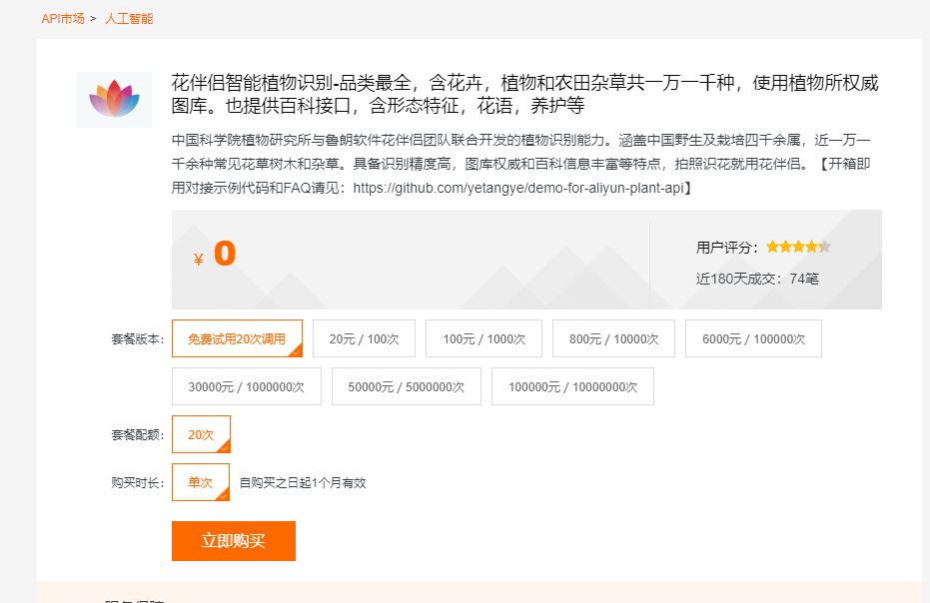
花伴侣智能植物识别API
花伴侣智能植物识别API涵盖中国野生及栽培四千余属，近一万一千余种常见花草树木和杂草。具备识别精度高，图库权威和百科信息丰富等特点，对于需要大量百科信息与图库权威需求的识虫APP来说恰到好处。

Slide 20
识虫
·社群推荐
·专业规划
·付费指导
→
三驾马车
细粒度图象识别
识农病虫草害识别
花伴侣智能植物识别
为人民服务
https://github.com/lujingmin/API_MALL_AL_Final
171013061

